Slide 1

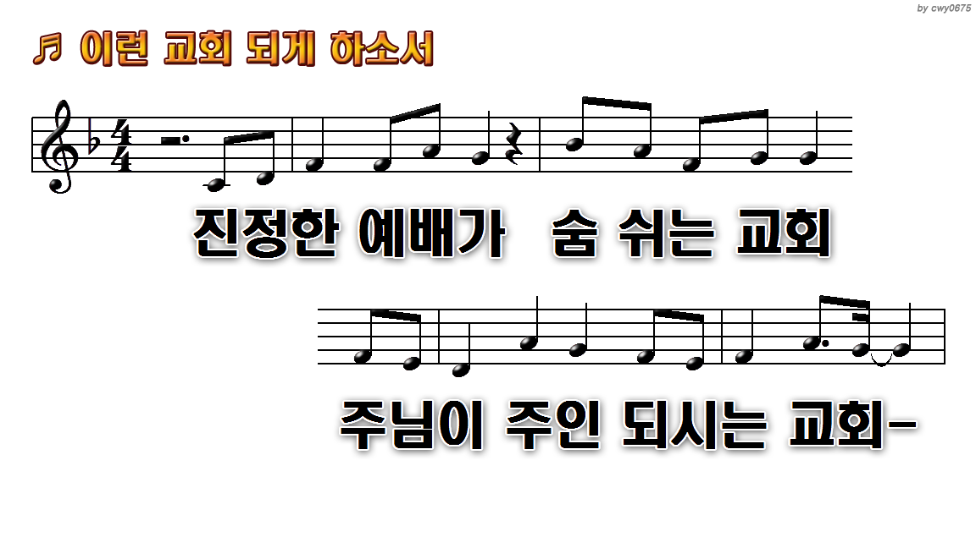
1.진정한 예배가 숨 쉬는 교회
3.말씀이 살아 움직이는 교회
5.주님의 마음 닮아서
7.사랑의 불꽃이 활짝 피어나

Slide 2
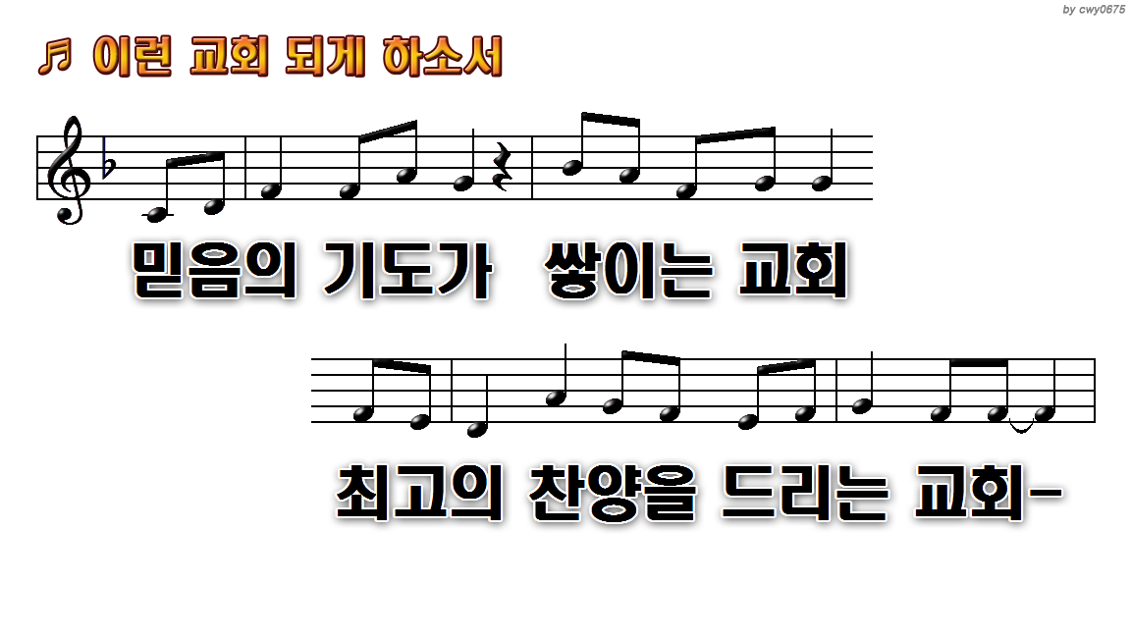
1.진정한 예배가 숨 쉬는 교회
3.말씀이 살아 움직이는 교회
5.주님의 마음 닮아서
7.사랑의 불꽃이 활짝 피어나

Slide 3
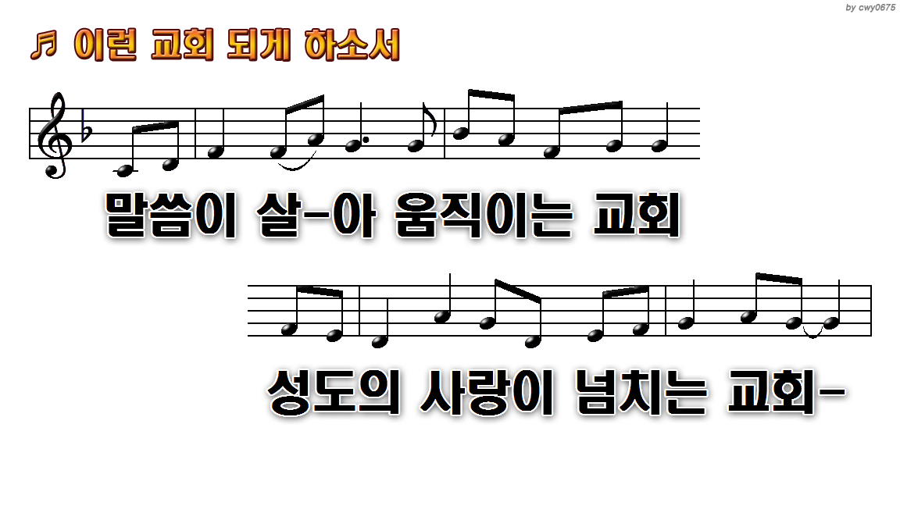
1.진정한 예배가 숨 쉬는 교회
3.말씀이 살아 움직이는 교회
5.주님의 마음 닮아서
7.사랑의 불꽃이 활짝 피어나

Slide 4
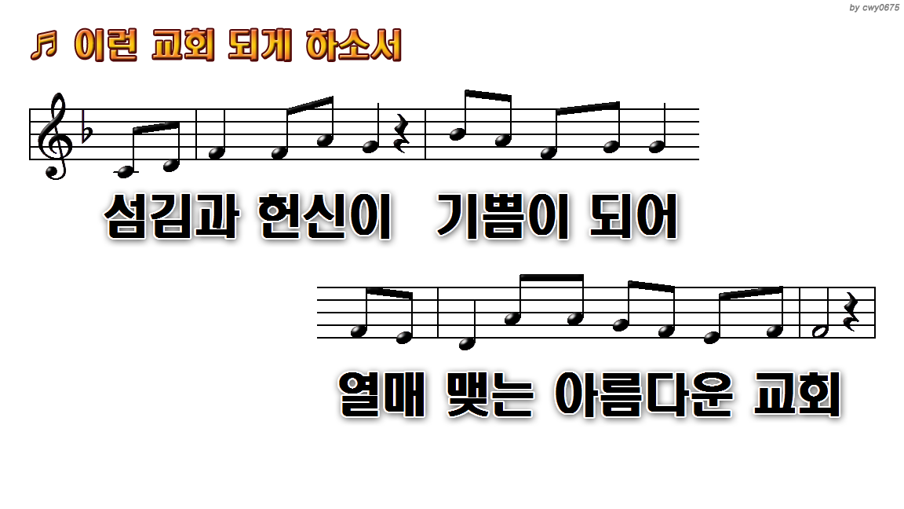
1.진정한 예배가 숨 쉬는 교회
3.말씀이 살아 움직이는 교회
5.주님의 마음 닮아서
7.사랑의 불꽃이 활짝 피어나

Slide 5
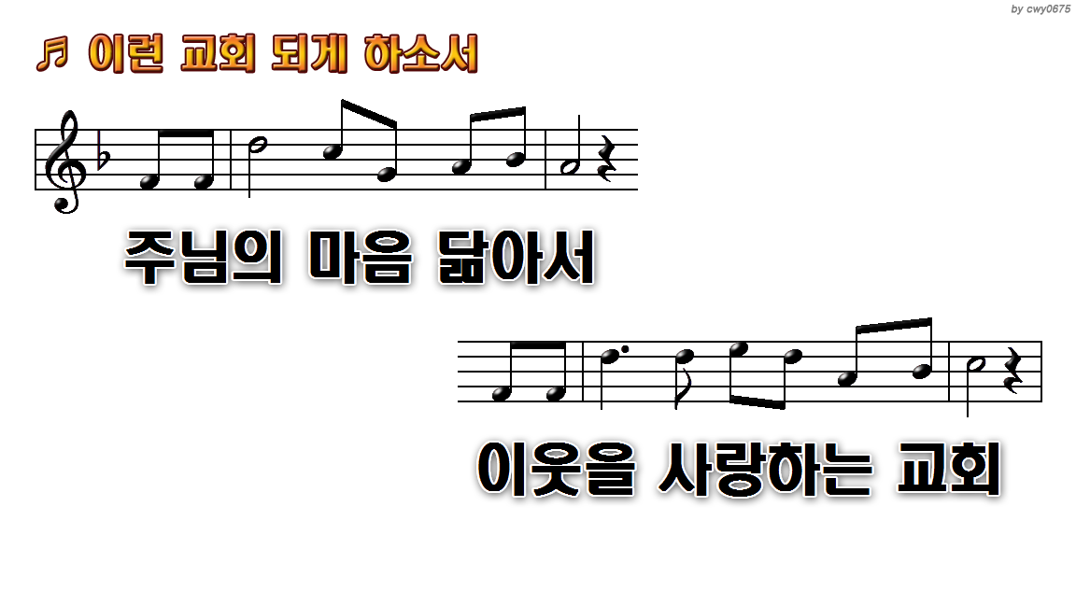
1.진정한 예배가 숨 쉬는 교회
3.말씀이 살아 움직이는 교회
5.주님의 마음 닮아서
7.사랑의 불꽃이 활짝 피어나

Slide 6
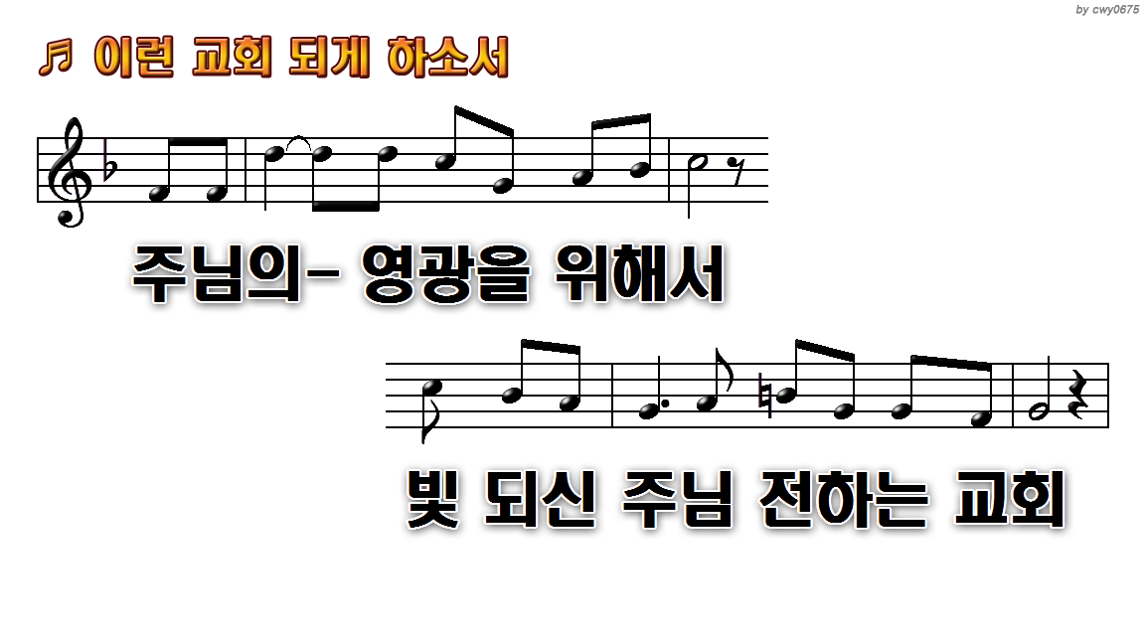
1.진정한 예배가 숨 쉬는 교회
3.말씀이 살아 움직이는 교회
5.주님의 마음 닮아서
7.사랑의 불꽃이 활짝 피어나

Slide 7
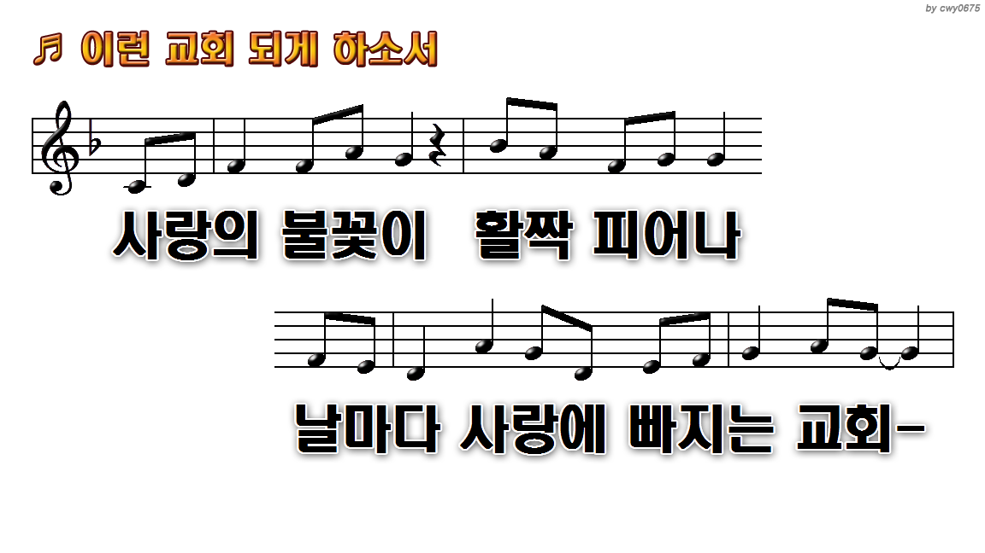
1.진정한 예배가 숨 쉬는 교회
3.말씀이 살아 움직이는 교회
5.주님의 마음 닮아서
7.사랑의 불꽃이 활짝 피어나

Slide 8
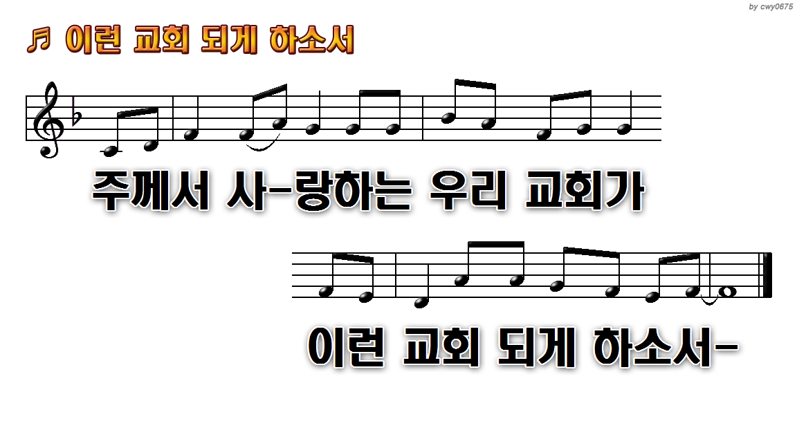
1.진정한 예배가 숨 쉬는 교회
3.말씀이 살아 움직이는 교회
5.주님의 마음 닮아서
7.사랑의 불꽃이 활짝 피어나

